Slide 1
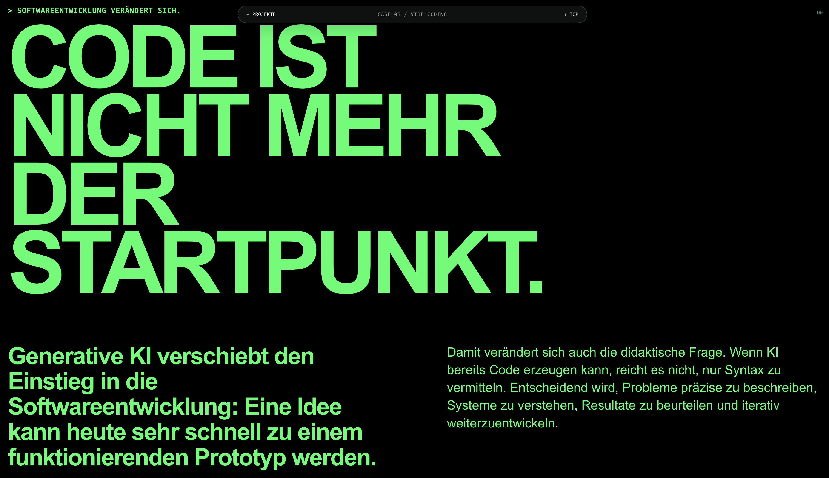
Code. Design. Experiment.
Vom Problem zum funktionierenden digitalen Produkt.

Slide 2
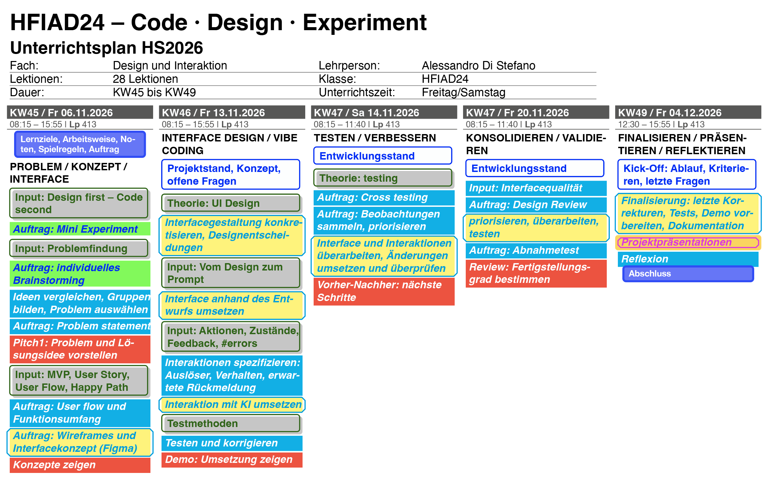
Modulübersicht
fixed

Slide 3
Bewertungskriterien
Problemstellung und Konzept (20%)
– Problemverständnis
– Zielgruppendefinition
– Lösungsidee
– MVP
– User Flow
Interaction Design (30%)
– Benutzerführung
– Interaktionslogik
– Zustände
– Feedback/Rückmeldungen
– Verständlichkeit
Interfacegestaltung (30%)
– Visuelle Hierarchie
– Typografie/Layout
– Konsistenz
– Gestalterische Qualität
Funktionierender Prototyp (20%)
– Umsetzung
– Bedienbarkeit
– Zuverlässigkeit
– Konzepttreue
Produktnote | 80%
Präsentation, Dokumentation, Reflexion (100%)
– Die Präsentation ist verständlich und strukturiert
– Die Dokumentation ist nachvollziehbar
– Die Reflexion ist schlüssig
Refine

Slide 4
Worum geht es?
Digitale Produkte eigenständig konzipieren, gestalten und umsetzen
Ein konkretes Problem erkennen
Eine sinnvolle Lösung entwickeln
Ein Interface gestalten
Die Idee mit Vibe Coding umsetzen
Testen, verbessern und reflektieren
Design first – Code second
Refine

Slide 5
Lernziele
Was ihr am Ende könnt
ein digitales Produkt von der Idee bis zum Prototyp entwickeln;
Interaktionen und Interfaces bewusst gestalten;
gestalterische Anforderungen für KI verständlich formulieren;
funktionierende Prototypen mit Vibe Coding realisieren;
Ergebnisse testen, beurteilen und iterativ verbessern.
Was wir nicht machen
Dies ist kein klassisches Programmier-Modul.
Wir lernen nicht Code selbst zu schreiben.
Wir lernen, digitale Produkte zu gestalten und ihre Umsetzung mit KI zu steuern.
Die gestalterische Verantwortung bleibt bei euch.
Refine

Slide 6
Ablauf des Moduls
Die Veranstaltungen haben einen Tagestitel
Problem / Konzept / Interface
Interface Design / Vibe Coding
Testen / Verbessern
Konsolidieren / Validieren
Finalisieren / Präsentieren / Reflektieren
Refine

Slide 7
Ablauf des Moduls
Input
Beispiele, Begriffe und Konzepte
Auftrag
Kurze Aufgaben und Experimente
«Pitch, Test, Präsentation»
Arbeitszeit
Entwicklung des Lernprodukts
Refine

Slide 8
Abgabe
Link zum Designfile
Downloadlink zum funktionierenden Produkt
Zusätzlich
  Formuliertes Konzept
  Pitch-Text zum Produkt
  3 relevante Screens
Refine

Slide 9
Entwicklungsprozess
PROBLEM → KONZEPT → INTERFACE → VIBE CODING → TEST → ITERATION
Refine
Jede Iteration beginnt mit einer Frage und endet mit einer Erkenntnis
Nicht die Anzahl der Funktionen zählt, sondern die Qualität der Lösung

Slide 10
Arbeitsweise
Spielregeln
Selbständige Arbeit in Kleingruppen
Kurze Inputs und gemeinsame Übungen
Regelmässige Reviews und Feedback
Iterative Entwicklung
Dokumentation wichtiger Entscheidungen
Präsentation eines funktionierenden Prototyps
Erst denken, dann prompten.
Kleine, überprüfbare Schritte.
Gestalterische Entscheidungen selbst treffen.
KI-Ergebnisse kritisch beurteilen.
Regelmässig testen und verbessern.
Den eigenen Entwicklungsprozess erklären können.
Refine

Slide 11
Modulauftrag
Entwickelt ein kleines digitales Produkt, das ein konkretes Problem löst.
Refine
Das Produkt soll:
einen klaren Nutzen bieten;
eine definierte Zielgruppe ansprechen;
ein bewusst gestaltetes Interface besitzen;
mindestens eine funktionierende
Kerninteraktion enthalten;
mit Vibe Coding umgesetzt werden;
durch Tests und Iterationen verbessert werden.

Slide 12
Problem. Konzept. Interface.
From Prompt to Widget

Slide 13
Modulübersicht
fixed

Slide 14
Programm 06.11.2026
08:15 – 08:35
Bis 08:35 Modulüberblick
08:35 – 09:00 Design first – Code second
09:00 – 09:30 Mini-Experiment
Pause
10:00 – 10:15 Input Problemfindung
10:15 – 11:10 Brainstorming / Gruppenbildung
11:10 – 11:40 Problem Statement
Pause
12:30 – 12:50 Pitch1
12:50 – 13:10 MVP, User Story, User Flow
13:10 – 13:45 User Flow / Funktionsumfang
Pause
14:15 – 15:35 Interfacegestaltung
15:35 – 15:55 Review
Refine

Slide 15
Design first – Code second
08:35 – 09:00
Design first
Bevor wir eine Anwendung entwickeln, müssen wir verstehen:
Für wen gestalten wir?
Welches Problem lösen wir?
Was soll die Anwendung ermöglichen?
Wie soll die Interaktion funktionieren?
Wie soll das Interface aussehen?
Code ist die Umsetzung. Design bestimmt die Lösung.

Slide 16
Design first – Code second
08:35 – 09:00
Vom Entwurf zur Anwendung
Ein Interfaceentwurf zeigt, wie etwas aussehen und funktionieren soll.
Eine funktionierende Anwendung zeigt, wie es sich tatsächlich verhält.
Mit Code entstehen unter anderem:
Dynamische Inhalte
Reaktionen auf Nutzereingaben
Zustände und Rückmeldungen
Datenverarbeitung
Interaktive Abläufe

Slide 17
Design first – Code second
08:35 – 09:00
Was ermöglicht Vibe coding?
Mit KI können wir natürliche Sprache nutzen, um digitale Anwendungen zu entwickeln.
Wir beschreiben:
Was entstehen soll
Wie es aussehen soll
Wie es funktionieren soll
Welche Bedingungen gelten
Was verändert werden muss
Die KI unterstützt bei der technischen Umsetzung.

Slide 18
Design first – Code second
08:35 – 09:00
Wer trifft die Entscheidungen?
KI kann gestalten. Aber sie kennt nicht automatisch unsere gestalterische Absicht.
Designer | KI
Definiert das Problem | Generiert Umsetzungsvorschläge
Entwickelt das Konzept | Erstellt Code
Gestaltet das Interface | Implementiert Funktionen
Definiert Interaktionen | Unterstützt bei Korrekturen
Beurteilt das Ergebnis | Liefert neue Varianten

Slide 19
Design first – Code second
08:35 – 09:00
Das Problem mit: «Mach mir eine App»
Ein offener Prompt erzeugt ein Ergebnis, aber nicht unbedingt die gewünschte Lösung.
Unpräzise:
«Erstelle eine moderne To-do-App.»
Präziser:
«Erstelle eine Aufgabenliste mit einem Eingabefeld und einem Button. Neue Aufgaben erscheinen unterhalb des Eingabefelds. Leere Eingaben sind nicht erlaubt. Das Interface soll reduziert und typografisch klar gestaltet sein.»
Je präziser die Anforderungen, desto besser lässt sich das Ergebnis überprüfen.

Slide 20
Mini Experiment
09:00 – 09:30
Ein Interface wird lebendig
Zeit 15’
Einzelarbeit
Entwickle mit KI eine einfache interaktive Aufgabenliste.
Die Anwendung soll:
ein Eingabefeld besitzen;
Aufgaben hinzufügen können;
hinzugefügte Aufgaben anzeigen;
einzelne Aufgaben entfernen können.
Arbeite zunächst mit einem einfachen Prompt.

Slide 21
Mini Experiment
09:00 – 09:30
Gestalterische Kontrolle
Zeit 10’
Einzelarbeit
Verändere anschliessend das Interface durch gezielte Prompts.
Passe mindestens drei Eigenschaften an:
Typografie
Farben
Abstände und Layout
Grösse und Gestaltung der Bedienelemente
Rückmeldungen bei Interaktionen
Ziel: Nicht einfach eine neue Anwendung generieren, sondern die bestehende bewusst verändern.

Slide 22
Mini Experiment
09:00 – 09:30
Mini Review
Zeit 5’
Plenum
Diskussion:
Was hat auf Anhieb funktioniert?
Wo hat die KI eigene Entscheidungen getroffen?
Wie gut liess sich das Ergebnis kontrollieren?
Welche Anweisungen führten zu den gewünschten Änderungen?
Erkenntnis: Ein funktionierendes Interface ist noch nicht automatisch ein gut gestaltetes Interface.

Slide 23

Pause
09:30 – 10:00

Slide 24
Problemfindung
10:00 – 10:15
Am Anfang steht ein Problem
Ein digitales Produkt ist eine Antwort auf ein Bedürfnis.
Gute Ausgangspunkte sind:
Wiederkehrende Schwierigkeiten
Umständliche Abläufe
Fehlende Informationen
Unübersichtliche Situationen
Tätigkeiten, die sich vereinfachen lassen
Nicht: Welche App möchte ich bauen?
Sondern: Welches Problem möchte ich lösen?

Slide 25
Problemfindung
10:00 – 10:15
Ein geeignetes Problem
Ein geeignetes Problem ist:
Konkret
Verständlich
Relevant für eine Zielgruppe
Mit einer kleinen digitalen Lösung bearbeitbar
Im Rahmen des Moduls umsetzbar
Klein ist gut. Zu gross ist ein Risiko.

Slide 26
Problemfindung
10:00 – 10:15
Beispiele
Es geht nicht darum, diese Beispiele zu kopieren, sondern eigene Probleme zu entdecken.
Problem | Mögliche Lösung
Gruppen finden keinen gemeinsamen Termin | Einfacher Terminabgleich
Aufgaben werden vergessen | Visuelle Aufgabenübersicht
Eine Entscheidung fällt schwer | Interaktiver Entscheidungshelfer
Informationen sind unübersichtlich | Filterbares Informationsinterface
Ein Ablauf ist kompliziert | Schrittweiser digitaler Assistent

Slide 27
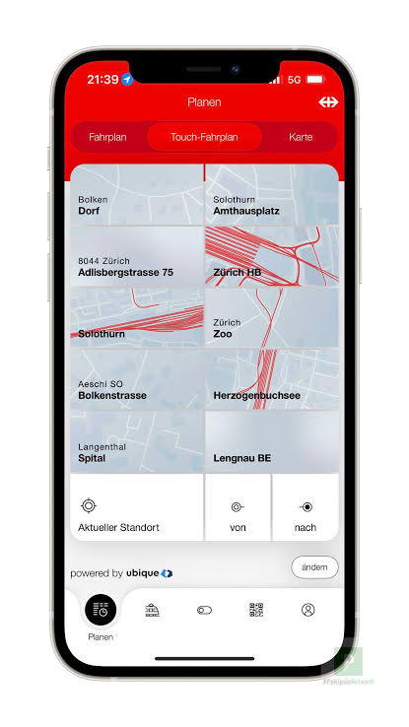
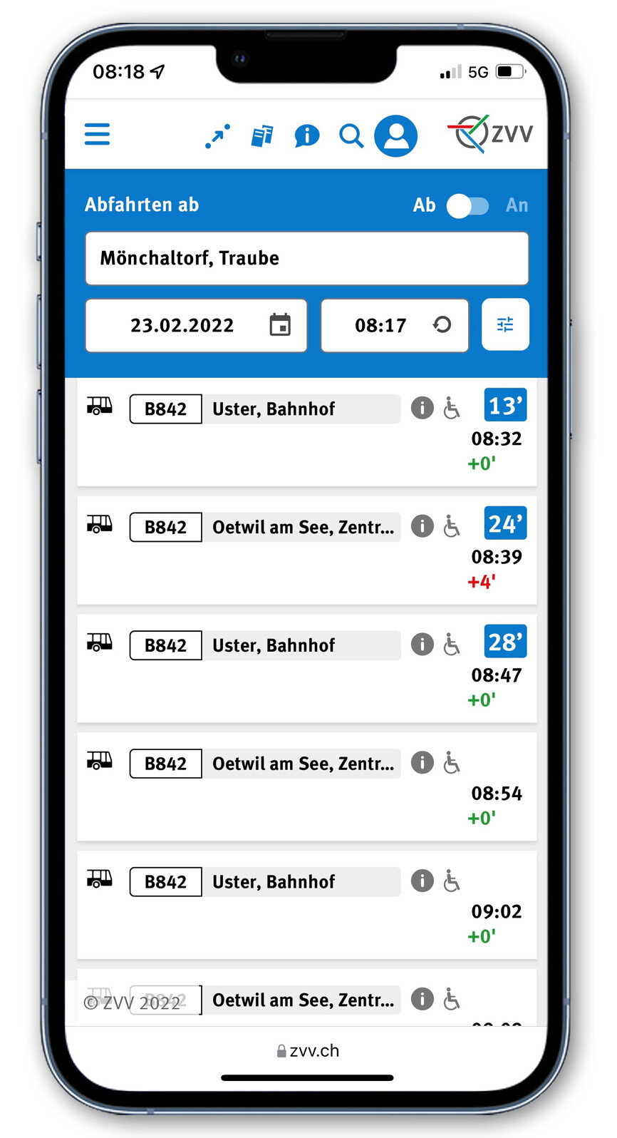
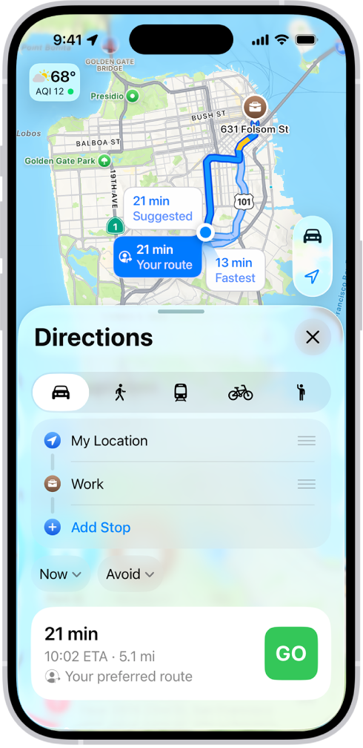
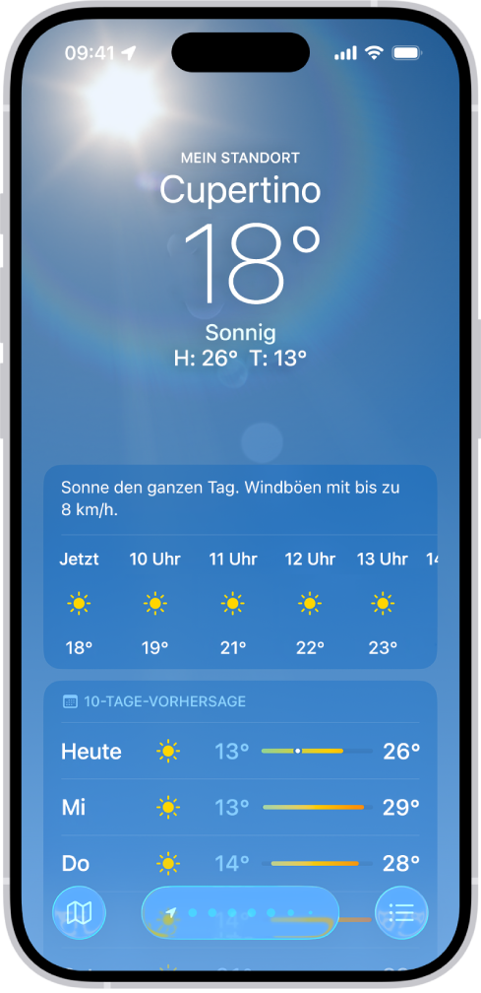
Beispiele

Slide 28
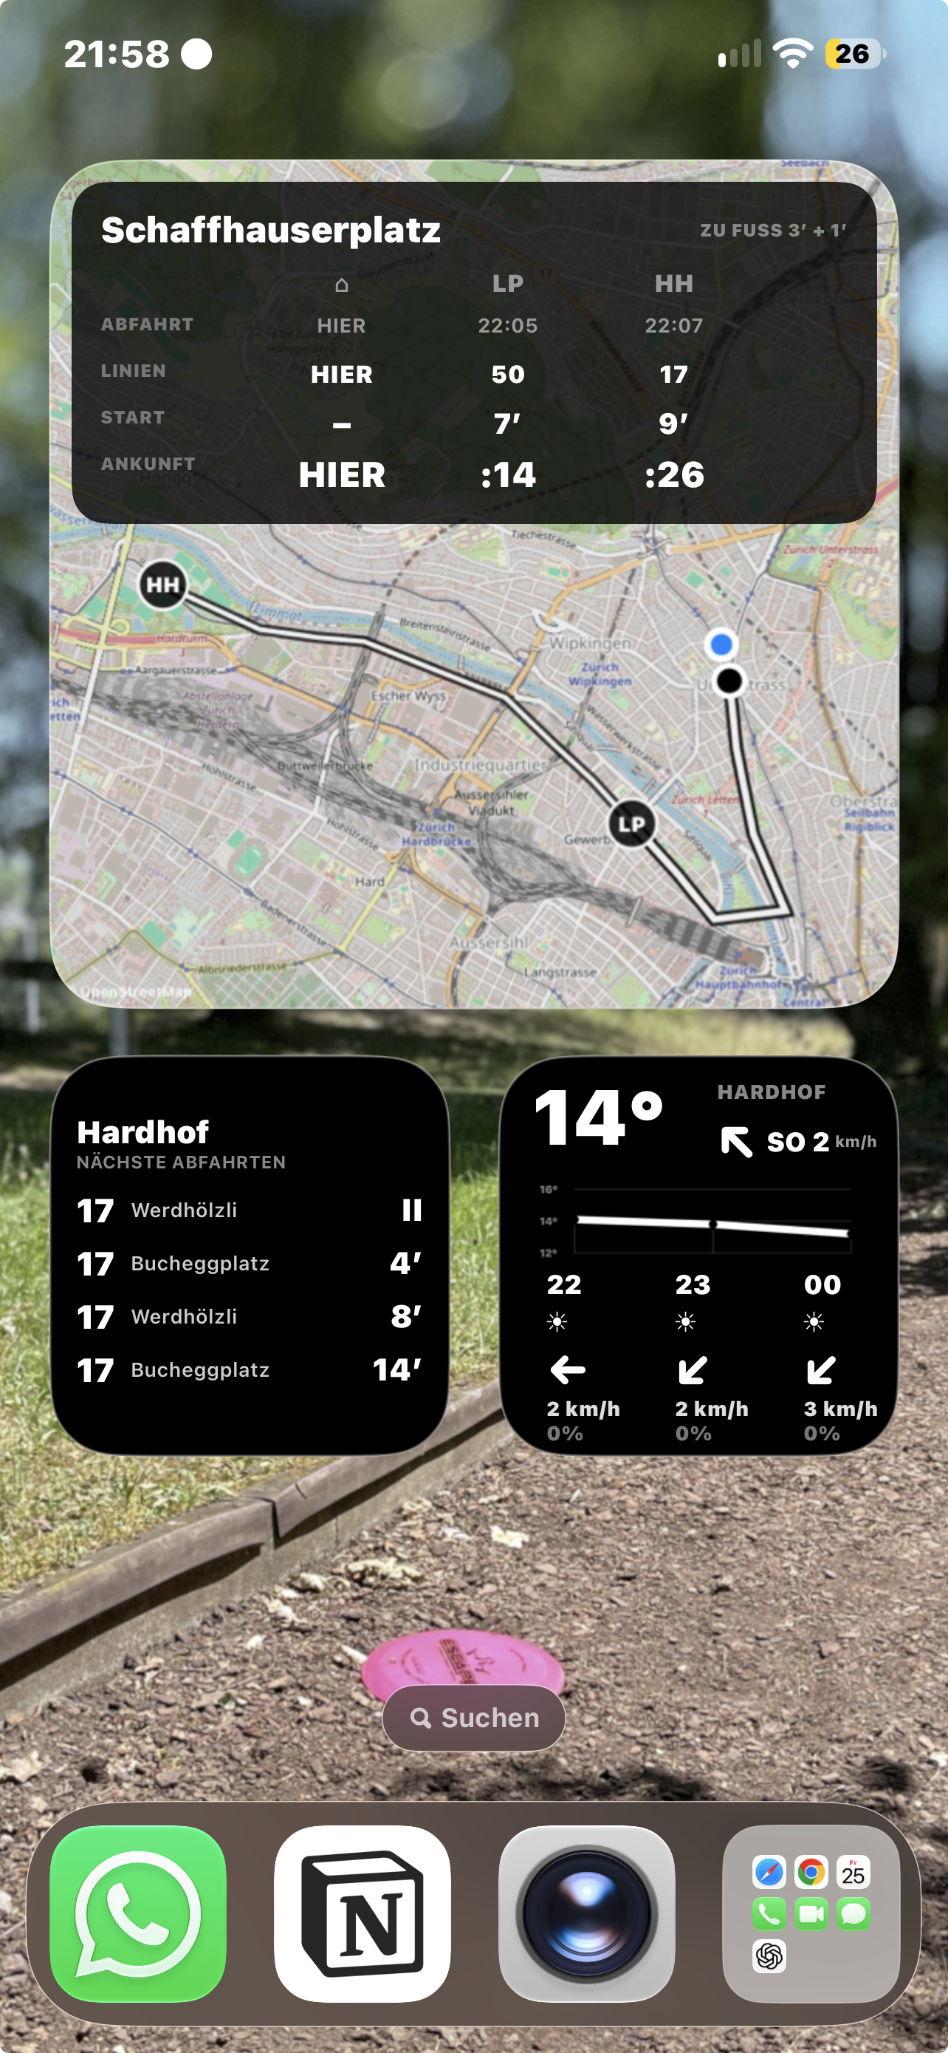
Beispiele

Slide 29
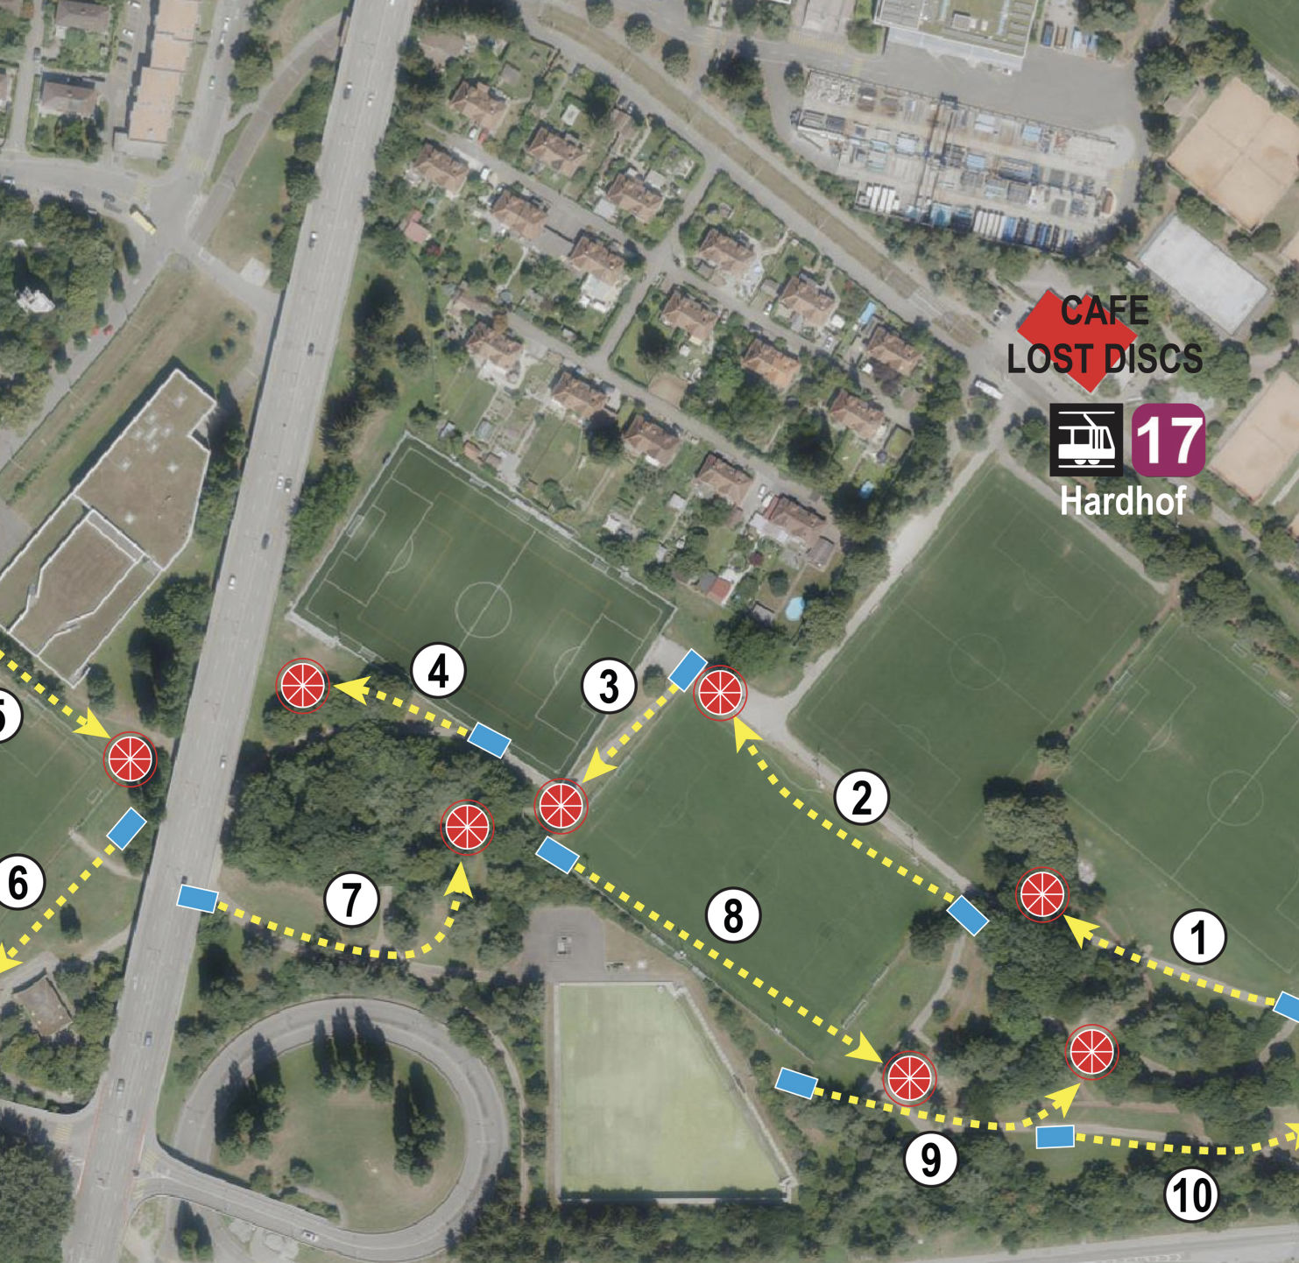
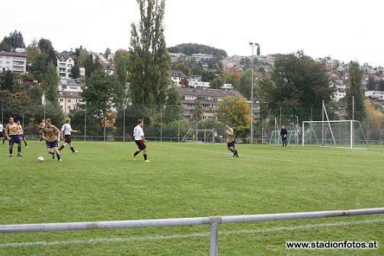
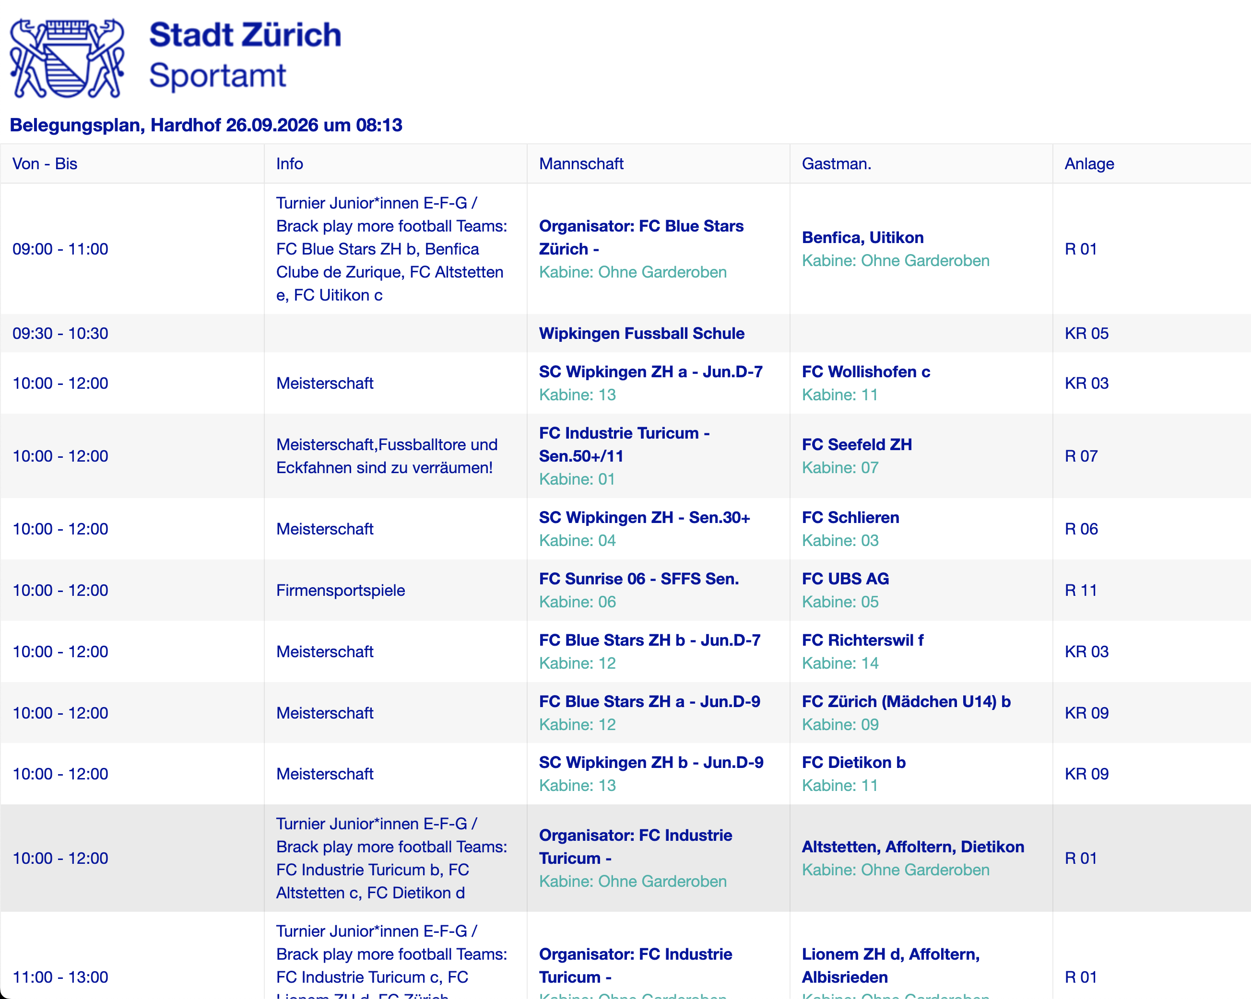
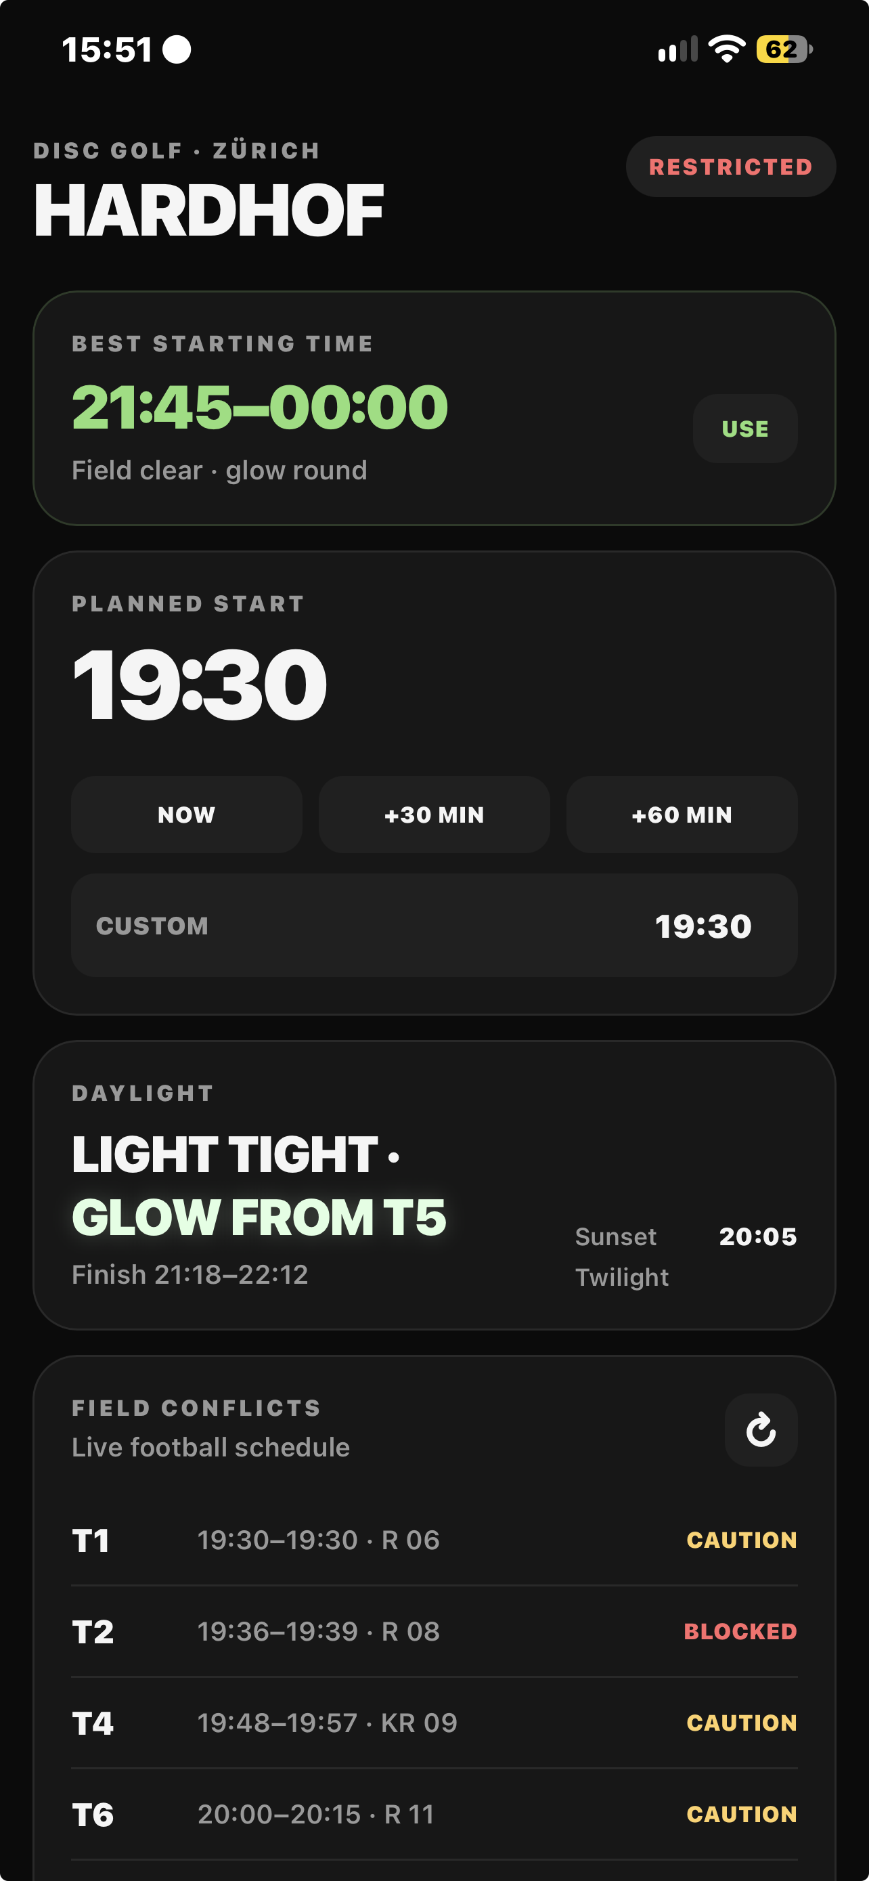
Beispiele

Slide 30
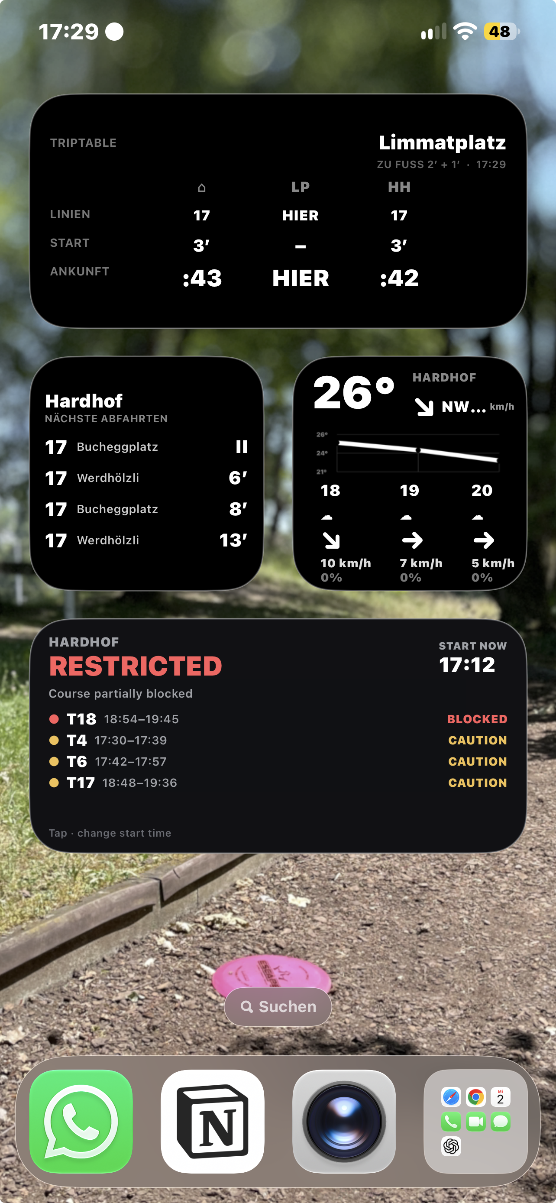
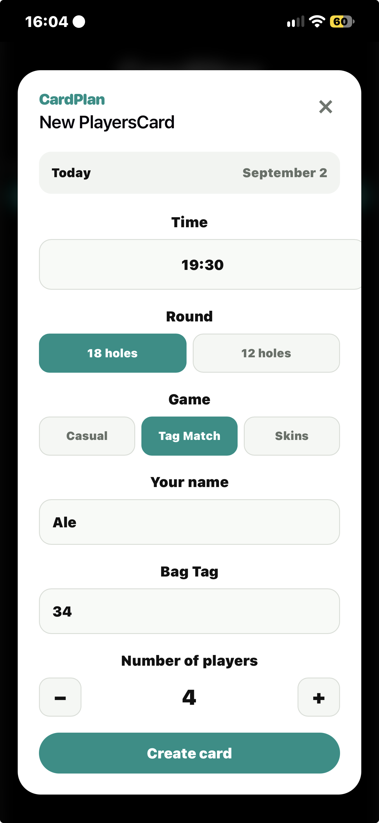
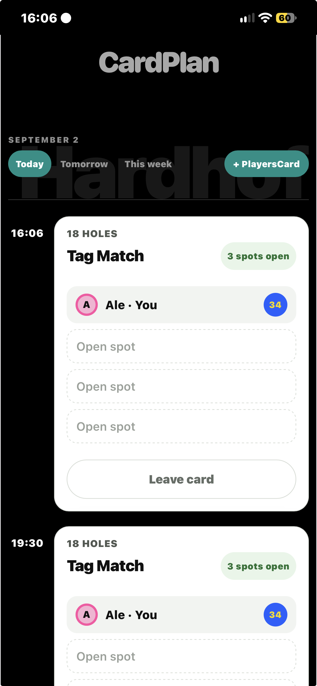
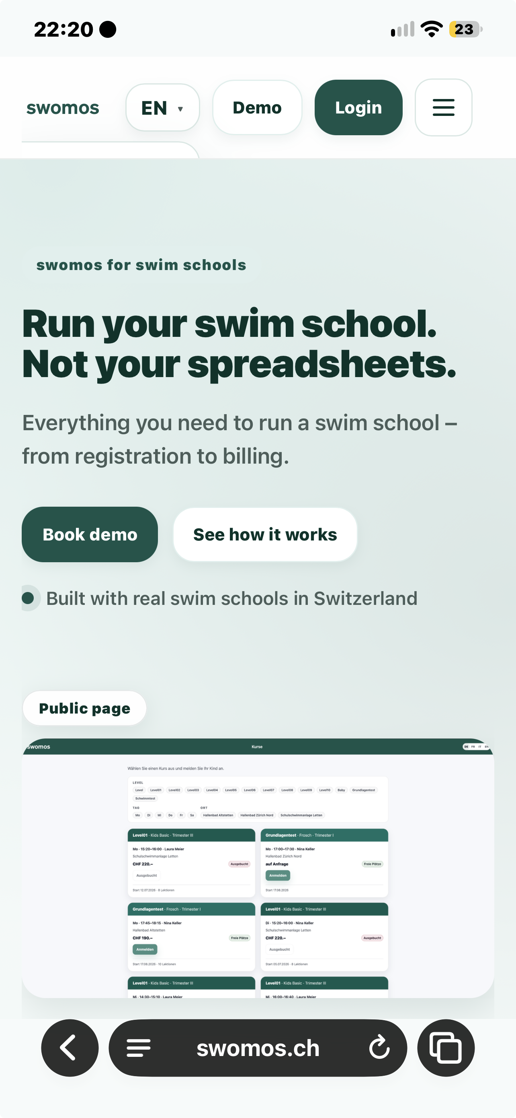
Beispiele
Widgets
PWA – Progressive Web App
Webseite

Slide 31
Individuelles Brainstorming
10:15 – 10:40
Probleme sammeln
Zeit 25’
Einzelarbeit
Notiere mindestens fünf Situationen, in denen du oder andere Menschen auf ein Problem stossen.
Frage dich:
Was ist umständlich?
Was kostet unnötig Zeit?
Was ist unverständlich?
Wo fehlen Informationen?
Was könnte einfacher sein?
Noch keine Lösungen entwickeln.

Slide 32
Gruppenbildung
10:40 – 11:10
Ideen vergleichen und auswerten
Zeit 30’
Stellt eure Problemstellungen gegenseitig vor.
Diskutiert:
Welches Problem ist interessant?
Welche Zielgruppe ist betroffen?
Wo sehen wir einen konkreten Nutzen?
Welche Idee lässt sich in wenigen Wochen umsetzen?
Bildet Gruppen von 2-3 Personen
Entscheidet euch für eine Problemstellung.

Slide 33
Problem Statement
11:10 – 11:40
Das Problem präzisieren
Beispiel:
«Studierende haben Schwierigkeiten, gemeinsame Projektzeiten zu finden, weil ihre individuellen Arbeitszeiten unterschiedlich sind.»
Gruppenarbeit
Zeit 15’
Eine gute Problemstellung beschreibt:
Wer ist betroffen?
Was ist das Problem?
Wann oder wo tritt es auf?
Warum ist es relevant?
Beschreibt das Problem, bevor ihr die Lösung festlegt.

Slide 34
Projektsteckbrief
11:10 – 11:40
Gruppenarbeit
Zeit 15’
Erstellt einen Projektsteckbrief mit:
Projekttitel
Zielgruppe
Problemstellung
Lösungsidee
Erwarteter Nutzen
Mögliche Kernfunktion

Slide 35
Pause
11:40 – 12:30

Slide 36
Pitch 1
12:30 – 12:50
Probleme und Lösungsidee
Feedback aus der Klasse
Jede Gruppe präsentiert:
Das Problem
Die Zielgruppe
Die Lösungsidee
Den erwartbaren Nutzen
Maximal 2’ Pro Gruppe

Slide 37
MVP, User Story und User Flow
12:50 – 13:10
Was ist ein MVP?
Minimum Viable Product
Die kleinste Version eines Produkts, mit der sich eine zentrale Annahme überprüfen lässt.
Ein MVP enthält:
Eine klar definierte Kernfunktion
Einen vollständigen Nutzungsablauf
Nur die dafür notwendigen Elemente
Weniger Funktionen. Mehr Klarheit.

Slide 38
MVP, User Story und User Flow
12:50 – 13:10
Must-have oder nice-to-have?
Must-have
Ohne diese Funktion kann das Produkt sein Kernproblem nicht lösen.
Nice-to-have
Diese Funktion verbessert das Produkt, ist aber für den ersten Prototyp nicht notwendig.
Auftrag: Beschränkt euer Projekt auf eine zentrale Kernfunktion.

Slide 39
MVP, User Story und User Flow
12:50 – 13:10
User Story
Eine User Story beschreibt ein Bedürfnis aus der Perspektive der Nutzenden.
Als [Rolle] möchte ich [Handlung], damit [Nutzen].
Beispiel:
«Als Studentin möchte ich freie Zeitfenster mit meiner Gruppe vergleichen, damit wir einen gemeinsamen Besprechungstermin finden.»

Slide 40
MVP, User Story und User Flow
12:50 – 13:10
User Flow
Ein User Flow beschreibt die Schritte, die eine Person durchläuft, um ein Ziel zu erreichen.
Beispiel:
Start → Eingabe → Auswahl → Bestätigung → Ergebnis
Fragen:
Wo beginnt die Interaktion?
Welche Entscheidungen sind notwendig?
Was geschieht nach einer Aktion?
Wann ist das Ziel erreicht?

Slide 41
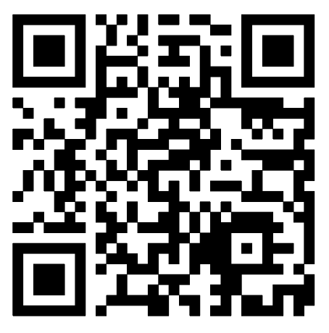
MVP, User Story und User Flow
12:50 – 13:10
User Flow
Ein User Flow beschreibt die Schritte, die eine Person durchläuft, um ein Ziel zu erreichen.
Beispiel:
Start → Eingabe → Auswahl → Bestätigung → Ergebnis
Fragen:
Wo beginnt die Interaktion?
Welche Entscheidungen sind notwendig?
Was geschieht nach einer Aktion?
Wann ist das Ziel erreicht?

Slide 42
User Flow und Funktionsumfang
13:10 – 13:45
Definiert Eure Kernfunktion
Gruppenarbeit
Zeit 35’
Erarbeitet:
Eine User Story
Die zentrale Kernfunktion
Einen User Flow
Must-have und Nice-to-have
Stellt sicher, dass euer Produkt mit einer einzigen zentralen Interaktion bereits einen Nutzen bietet.

Slide 43
Pause
11:40 – 12:30

Slide 44
Interfacegestaltung
14:15 – 14:35
Vom User Flow zum Interface
Ein User Flow beschreibt den Ablauf.
Ein Interface macht diesen Ablauf sichtbar und bedienbar.
Wir gestalten:
Informationen und ihre Hierarchie
Navigation und Orientierung
Eingaben und Bedienelemente
Rückmeldungen und Zustände
Visuelle Erscheinung

Slide 45
Interfacegestaltung
14:15 – 14:35
Wireframes
Wireframes zeigen die Struktur eines Interfaces.
Sie helfen, Fragen zu klären:
Welche Informationen werden benötigt?
Welche Elemente sind sichtbar?
Wie werden Inhalte angeordnet?
Welche Aktionen sind möglich?
Wie bewegt sich die Person durch das Produkt?
Zuerst Struktur, dann visuelle Ausarbeitung.

Slide 46
Interfacegestaltung
14:15 – 14:35
Interfacezustand
Ein Interface verändert sich durch Interaktion.
Denkt an:
Ausgangszustand
Eingabe
Erfolg
Fehler
Leerer Zustand
Nicht nur der ideale Ablauf muss gestaltet werden.

Slide 47
User Flow und Funktionsumfang
14:35 – 15:35
Gestaltet euer Interface
Gruppenarbeit
Zeit 60’
Entwickelt in Figma erste Wireframes für euer Produkt.
Berücksichtigt:
Den definierten User Flow
Die zentrale Funktion
Die notwendigen Bedienelemente
Die Informationshierarchie
Mindestens zwei Interaktionszustände
Ziel: Ein nachvollziehbarer Interfaceentwurf, der am nächsten Unterrichtstag mit Vibe Coding umgesetzt werden kann.

Slide 48
Review
15:35 – 15:55
Konzepte zeigen
Jede Gruppe zeigt:
Problem und Zielgruppe
User Flow
Wireframes
Zentrale Interaktion
Feedback:
Ist das Konzept verständlich?
Ist der Ablauf nachvollziehbar?
Ist die Kernfunktion realistisch umsetzbar?

Slide 49
Review
15:35 – 15:55
Tagesabschluss
Was haben wir heute erreicht?
Ein konkretes Problem identifiziert
Eine Lösungsidee entwickelt
Eine Kernfunktion definiert
Einen User Flow erstellt
Ein erstes Interface gestaltet
Nächster Schritt: Vom Interface zum funktionierenden Prototyp

Slide 50
Pause
09:30 – 10:00

Slide 51
Modulübersicht
fixed

Slide 52
Modulübersicht
fixed

Slide 53
Modulübersicht
fixed

Slide 54
Modulübersicht
fixed

